Slide 1
Проект:
USMG
Автор:
Новичков Егор

Slide 2
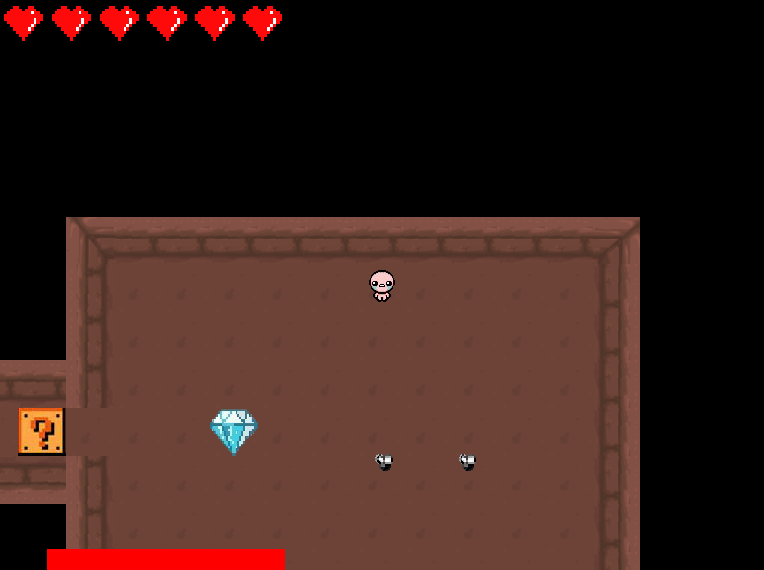
Ultra Super Mega Game
Борись за выживание в ужасном подземелье

Slide 3
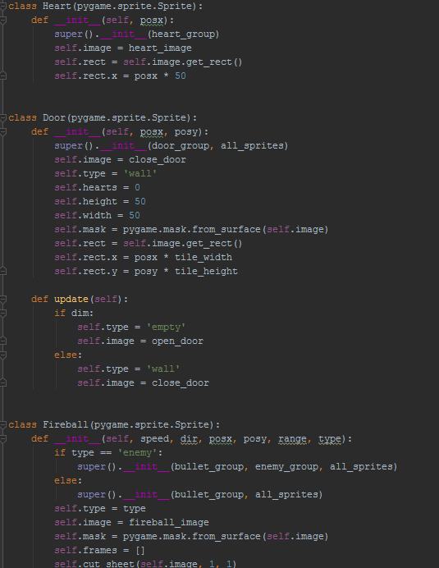
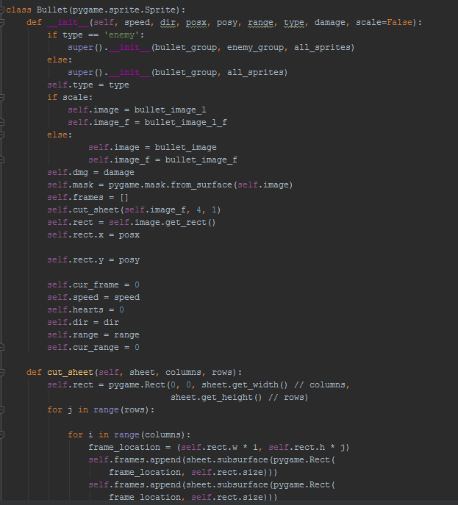
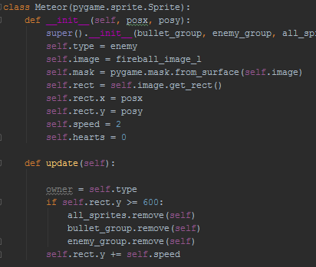
Производство
Код
Много Кода
Очень Много Кода

Slide 4


Ужасные создания тьмы
Они заставят ваши ладошки вспотеть

Slide 5
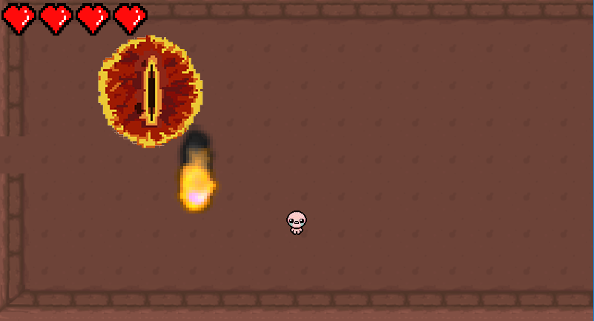
Битвы с ужасными Боссами

Slide 6

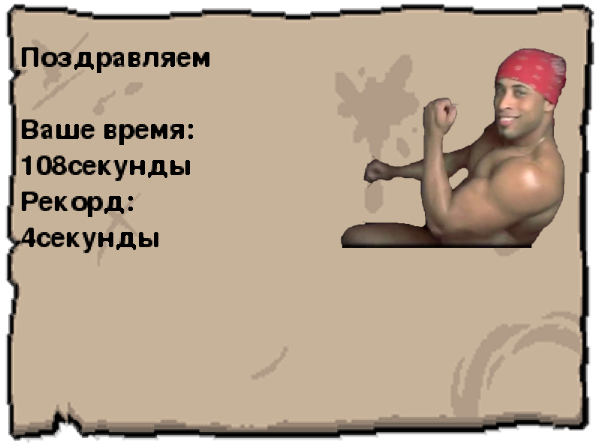
Побеждай и хвались рекордами

Slide 7
Производство
Код
Много Кода
Очень много кода

Slide 8
Не захотите отпускать!
Разнообразие локаций и уникальное музыкальное сопровождение повышают реиграбельность.

Slide 9
Спасибо за внимание!
Конец

